Slide 1
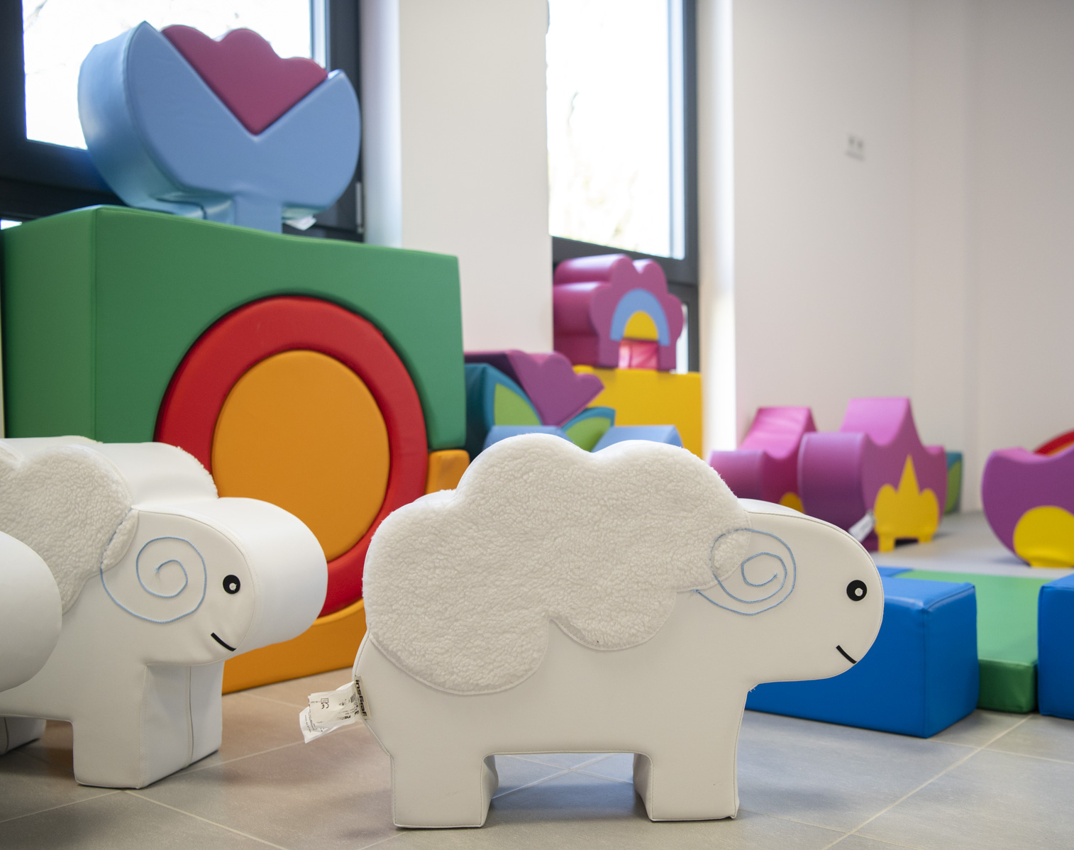
HARMONOGRAM ADAPTACJI
Żłobek nr 28
ul. Monte Cassino 7
01-121 Warszawa
#WARSZAWADLANAJMŁODSZYCH

Slide 2
Data: od - do | Etap adaptacji:
Tydzień 1 | Adaptacja z rodzicem.
od 2 września do 4 września | Grupy I, II
 | 8:30-10:00 | 10:30-12:00 |  |  | 14:00-15:30
 | Grupa III i IV
 | 08:00-10:00 |  |  | 10:30-12:00
Adaptacja bez rodzica po 1 godzinie.
od 5 września do 6 września | Grupa I, II
 | 8:30-10:00 |  | 10:30-12:00 |  |  | 14:00-15:30
 | Grupy III I IV
 | 08:00-10:00 |  |  | 10:30-12:00
Tydzień 2 | Adaptacja bez rodzica.
Od 9 września do 13 września | Grupa I, II
 | 08:30 - 11:30
 | Grupa III i IV
 | 08:30 - 11:30
m.st. Warszawa | Zespół Żłobków m.st. Warszawy

Slide 3
Harmonogram adaptacji w Żłobku nr 28 :
W pierwszym tygodniu września grupy I, II zostaną podzielona na trzy mniejsze.
Spotkania dla grupy I i II odbywać się będą w godzinach:
8:30 – 10:00 (śniadanie + drugie śniadanie)
10:30 – 12:00 (obiad: drugie danie)
14:00 – 15:30 (obiad: zupa + podwieczorek)
**Adaptacja z rodzicem będzie trwać od 2 września do 4 września 2024 r. Pierwsze trzy dni z rodzicem, natomiast przez dwa kolejne dni dziecko zostanie z opiekunami po 1 godzinie.
W drugim tygodniu września dzieci przychodzą do godz. 8:30 i zostają do godz. 11.30 do obiadu. Po godzinie 11.30 można będzie odebrać dzieci. W tym tygodniu adaptacji rekomendujemy aby dziecko jeszcze nie leżakowało, chyba że już uczęszczało do żłobka. W tym przypadku dalszy ciąg adaptacji będzie ustalany indywidualnie z opiekunem.
W pierwszym tygodniu września grupa III i IV zostanie podzielona na dwie mniejsze. W starszych grupach adaptacja jest ustalana indywidualnie ze względu na dobro reszty dzieci uczęszczających do żłobka drugi rok.
Spotkania dla grup III i IV odbywać się będą w godzinach:
8.00-10.00 (śniadanie + drugie śniadanie)
10.30-12.00 (obiad: drugie danie)
Informujmy również, iż w każdej godzinie adaptacyjnej otrzymają Państwa dzieci jeden posiłek, który będzie podany odpowiednio do pory dnia: śniadanie z drugim śniadaniem, drugie danie lub obiad z podwieczorkiem.
Nie ma możliwości podziału stawki żywieniowej, która będzie naliczona w pełnej wysokości 15,32 zł za każdy dzień pobytu w żłobku.
m.st. Warszawa | Zespół Żłobków m.st. Warszawy

